Slide 1
فواد فرخادنیا مرداد 94 MarketCode.ir
آموزش نرم‌افزار شبکه‌بندی
(شبکه‌بندی شش وجهی)

Slide 2
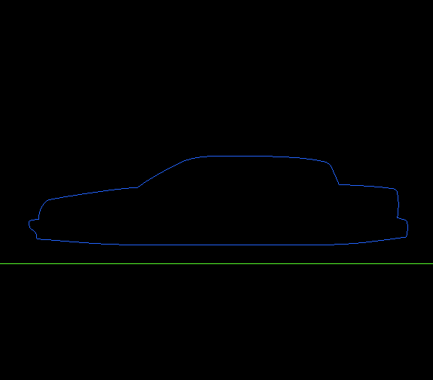
شبکه‌بندی شش وجهی
براي يك هندسه اتومبيل دو بعدي

Slide 3
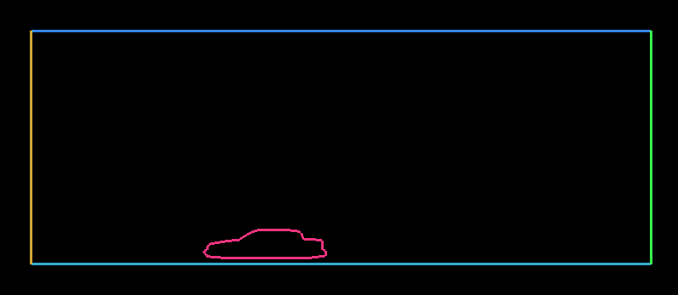
آنچه در این مثال خواهید آموخت ...
اجرای نرم‌افزار ، ایجاد یک پروژه جدید و خواندن فایل هندسه
به کارگیری قابلیت Replay Control برای ضبط مراحل انجام شده جهت به کارگیری در بلوک‌بندی و شبکه‌بندی هندسه اصلاح شده اتومبیل

Slide 4
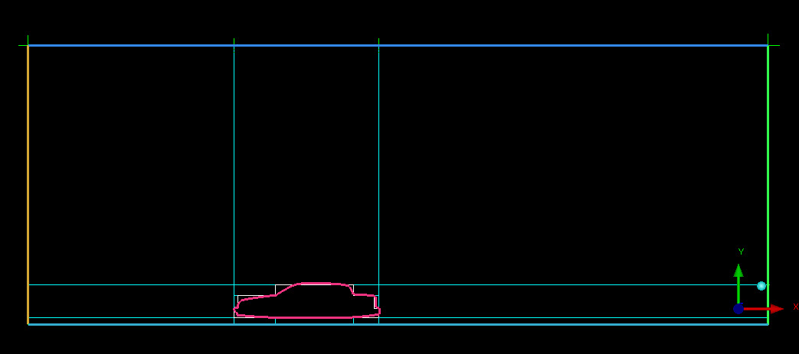
آنچه در این مثال خواهید آموخت ...
تولید و تقسیم‌بندی بلوک اولیه متناسب با هندسه و حذف بلوک‌های اضافی

Slide 5
وابسته کردن بلوک‌بندی به اجزای هندسه
هم‌تراز کردن گوشه‌ها

Slide 6
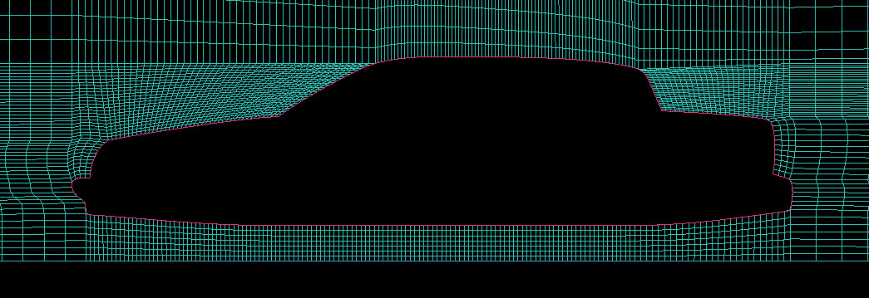
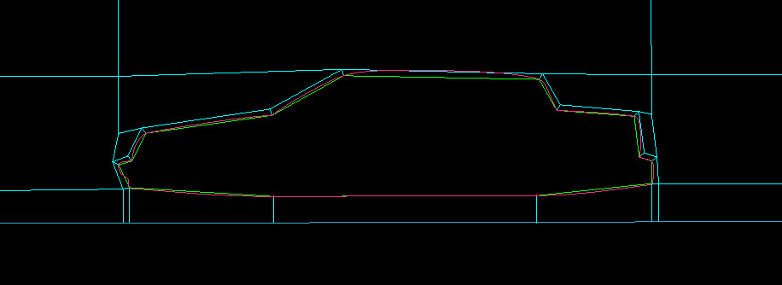
آنچه در این مثال خواهید آموخت ...
تنظیم پارامترهای شبکه و تولید شبکه اولیه
تولید بلوک‌بندی Ogrid حول هندسه اتومبیل

Slide 7
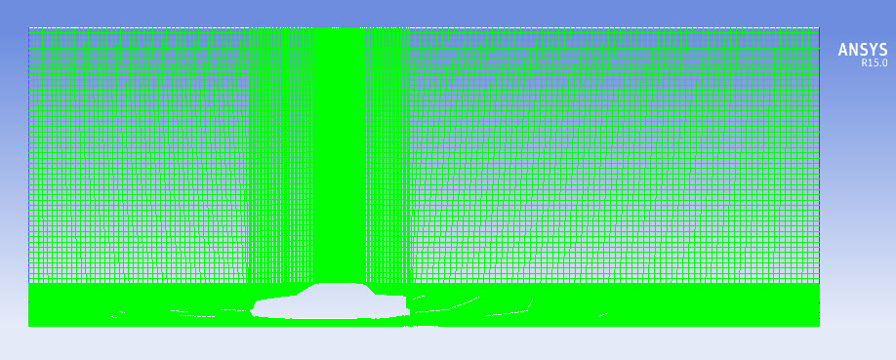
آنچه در این مثال خواهید آموخت ...
بهبود شبکه‌بندی
ذخیره فایل Replay و نحوه استفاده از آن برای شبکه‌بندی هندسه اصلاح شده اتومبیل
تعیین شرایط مرزی و تولید فایل .msh

